Slide 1
ШКОЛА НЕКАД И САД

Slide 2
ПРЕМА ИСТОРИЈСКИМ ПОДАЦИМА, У БЕЧЕЈУ ЈЕ ПРВА СРПСКА ОСНОВНА ШКОЛА ОСНОВАНА 1703. ГОДИНЕ, А МАЂАРСКА 1765.

Slide 3
У ДАВНА ВРЕМЕНА, ПРЕ 700 ГОДИНА У ШКОЛЕ СУ ОДЛАЗИЛА САМО ДЕЦА ВЛАДАРА, ПЛЕМИЋА И СВЕШТЕНИКА.

Slide 4
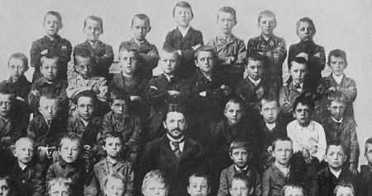
ПРЕ 200 ГОДИНА ШКОЛЕ СУ ОТВАРАНЕ САМО У ВЕЋИМ МЕСТИМА. У ШКОЛЕ СУ ОБИЧНО ИШЛА ГРАДСКА ДЕЦА. ЂАЦИ СА СЕЛА СУ МОРАЛИ ДО ШКОЛЕ ДА ПРЕЛАЗЕ И ПО НЕКОЛИКО КИЛОМЕТАРА ПЕШИЦЕ. УЗ ТО КОД КУЋЕ СУ ОБАВЉАЛИ МНОГЕ ПОСЛОВЕ.

Slide 5
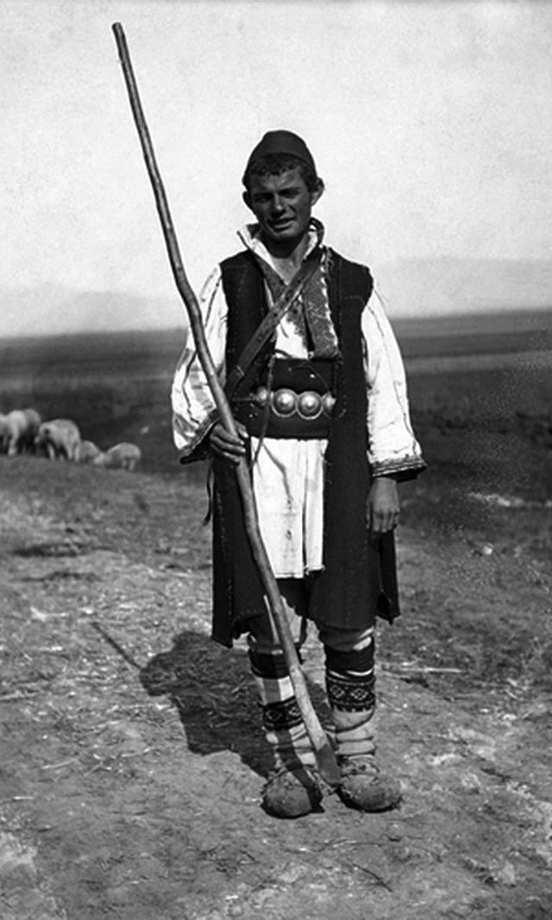
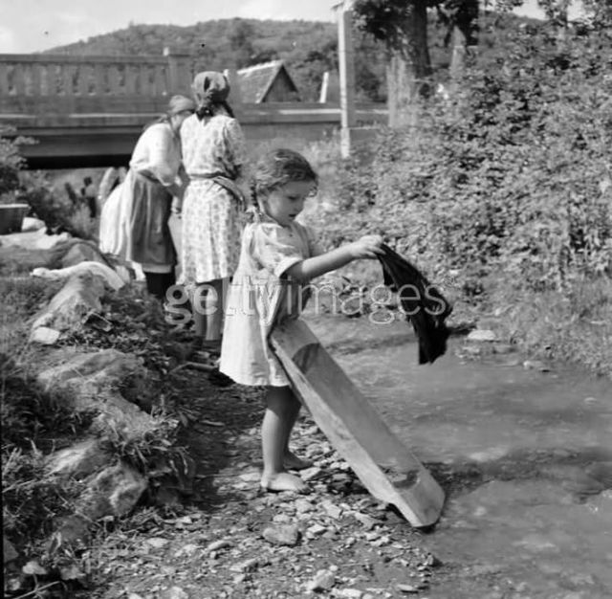
НЕКАДА СУ СЕОСКА ДЕЦА У ШКОЛУ ИШЛА САМО ЗИМИ, ЈЕР СУ У ОСТАЛО ВРЕМЕ МОРАЛИ ДА ПОМАЖУ КОД КУЋЕ.

Slide 6
УМЕСТО СВЕЗАКА ЂАЦИ СУ КОРИСТИЛИ ТАБЛИЦЕ, А УМЕСТО ОЛОВКЕ, КРЕДУ.

Slide 7
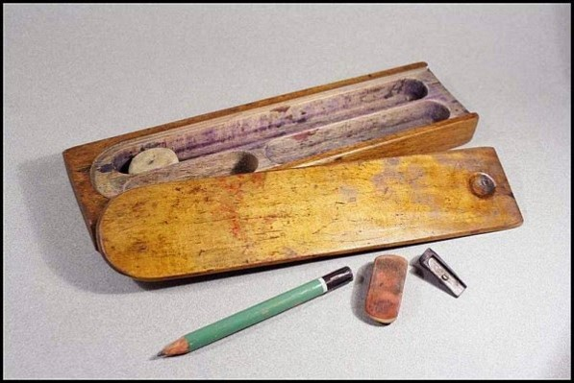
ПИСАЛИ СУ И МАСТИЛОМ, А ПРИБОР СУ ДРЖАЛИ У ДРВЕНИМ КУТИЈАМА.

Slide 8
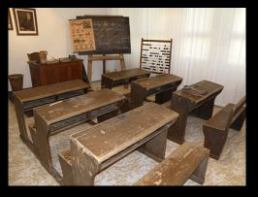
НЕКАДА СУ ОДЕЉЕЊА БИЛА И СА 60 УЧЕНИКА.
КЛУПЕ СУ СЕ ЗВАЛЕ СКАМИЈЕ.

Slide 9
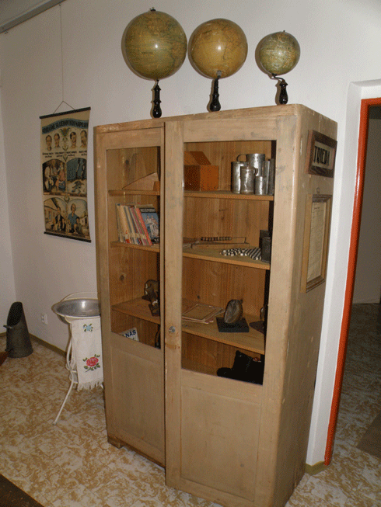
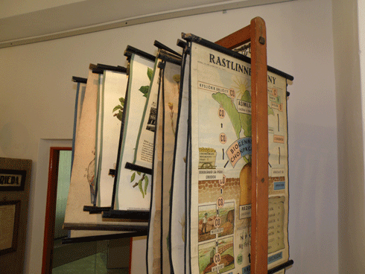
НАСТАВНА СРЕДСТВА СУ БИЛА ВЕОМА СКРОМНА.

Slide 10
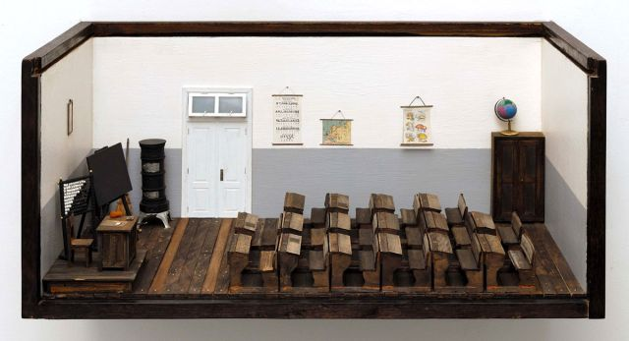
У ШКОЛАМА СУ БИЛЕ ПЕЋИ, А ЧЕСТО СУ УЧЕНИЦИ МОРАЛИ СВАКИ ДАН ДОНОСИТИ ПО ЈЕДНУ ЦЕПАНИЦУ ЗА ПЕЋ.

Slide 11
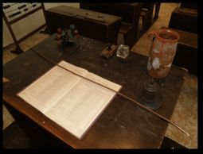
УЧИТЕЉИ СУ БИЛИ ВЕОМА СТРОГИ. АКО БИ НЕКО БИО НЕВАЉАО, СЕДЕО БИ У ,,МАГАРЕЋОЈ КЛУПИ“ ИЛИ КЛЕЧАО НА ЗРНИМА КУКУРУЗА. ЂАЦИ СУ ЧЕСТО ДОБИЈАЛИ ПАЦКЕ ШИБОМ.

Slide 13
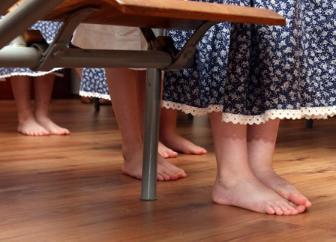
МНОГА ДЕЦА СУ ДОЛАЗИЛА У ШКОЛУ БОСИХ НОГУ. НА ЧАСУ СУ МОРАЛИ СЕДЕТИ СА РУКАМА ИЗА ЛЕЂА.

Slide 14
ЂАЧКА ЗАКЛЕТВА ИЗ 1914. ГОДИНЕ

Slide 15
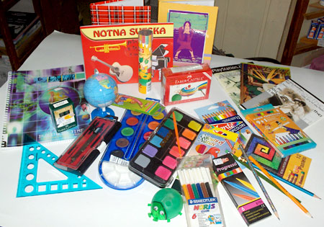
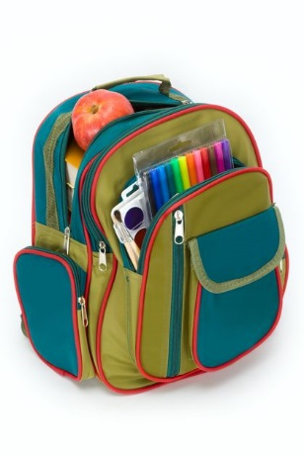
ШКОЛА ДАНАС
ДАНАС УЧЕНИЦИ ИМАЈУ МНОГО БОЉЕ УСЛОВЕ ЗА УЧЕЊЕ:
*УЏБЕНИКЕ И ПРИБОР

Slide 16
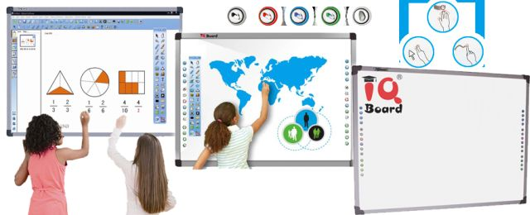
*УМЕСТО КЛАСИЧНЕ ТАБЛЕ, У НЕКИМ ШКОЛАМА ЈЕ ПОЧЕЛА ДА СЕ КОРИСТИ ИНТЕРАКТИВНА ТАБЛА.

Slide 17
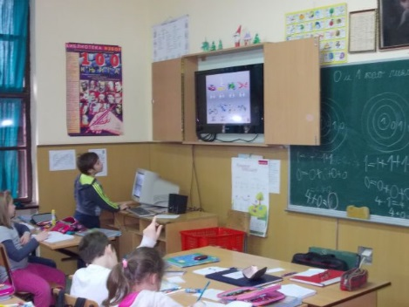
*У УЧИОНИЦАМА СЕ НАЛАЗЕ РАЧУНАРИ, А ПОСТОЈЕ И ИНФОРМАТИЧКИ КАБИНЕТИ.

Slide 18
ДАНАС ЈЕ У ШКОЛАМА ТОПЛО, ЧИСТО И СА МАЊИМ БРОЈЕМ УЧЕНИКА У ОДЕЉЕЊУ.

Slide 19
У ШКОЛИ НЕМА ВИШЕ ФИЗИЧКОГ КАЖЊАВАЊА ДЕЦЕ.

